Slide 1
Erasmusos élményeim Észtország
Készítette: Stangl Orsolya

Slide 2
Megérkezés

Slide 3
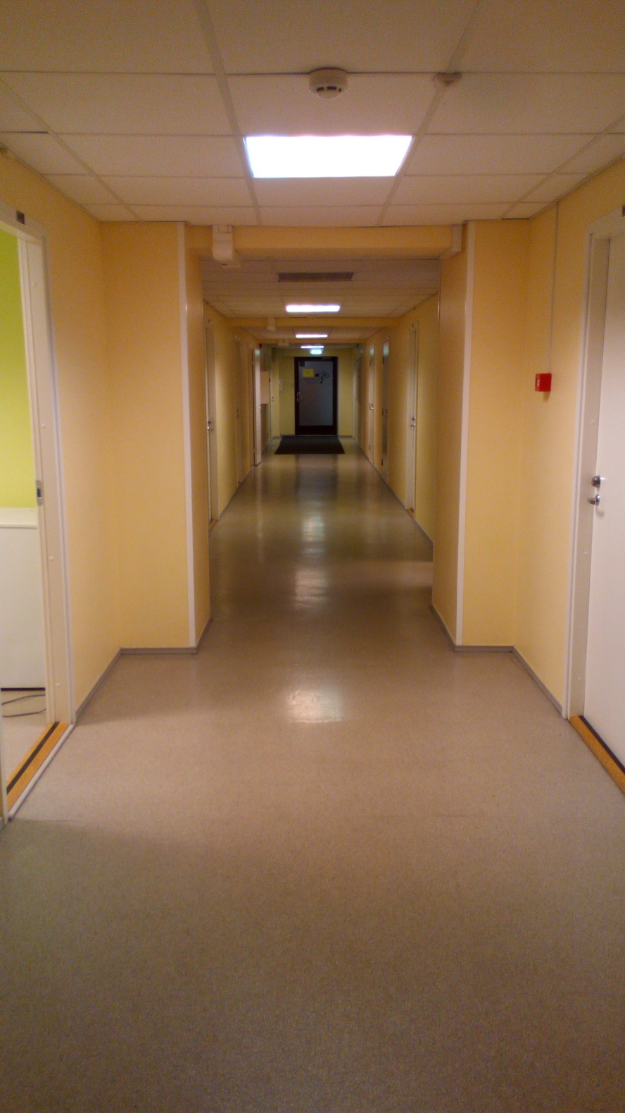
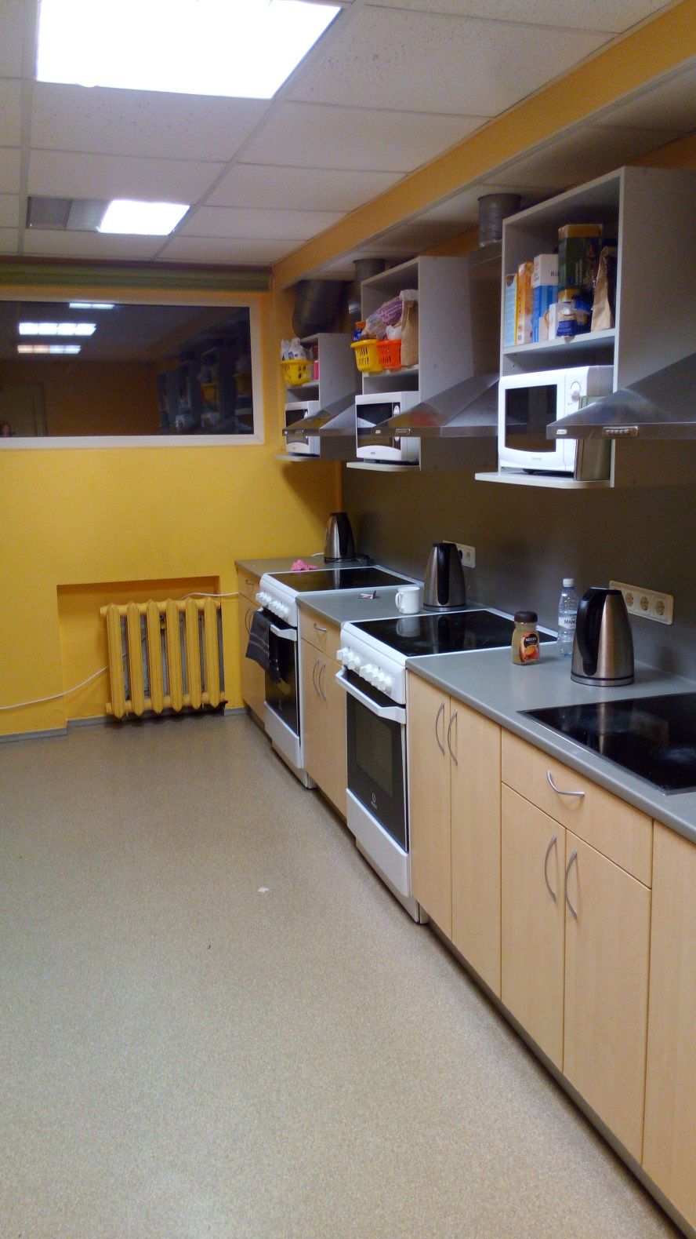
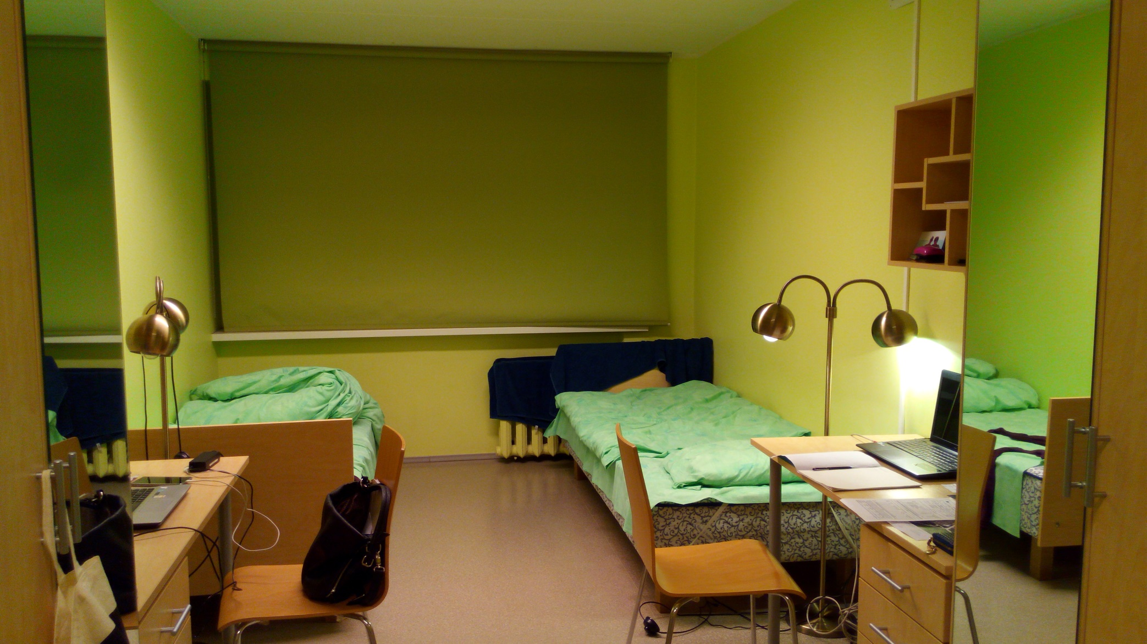
Szállás – Endla 4

Slide 4
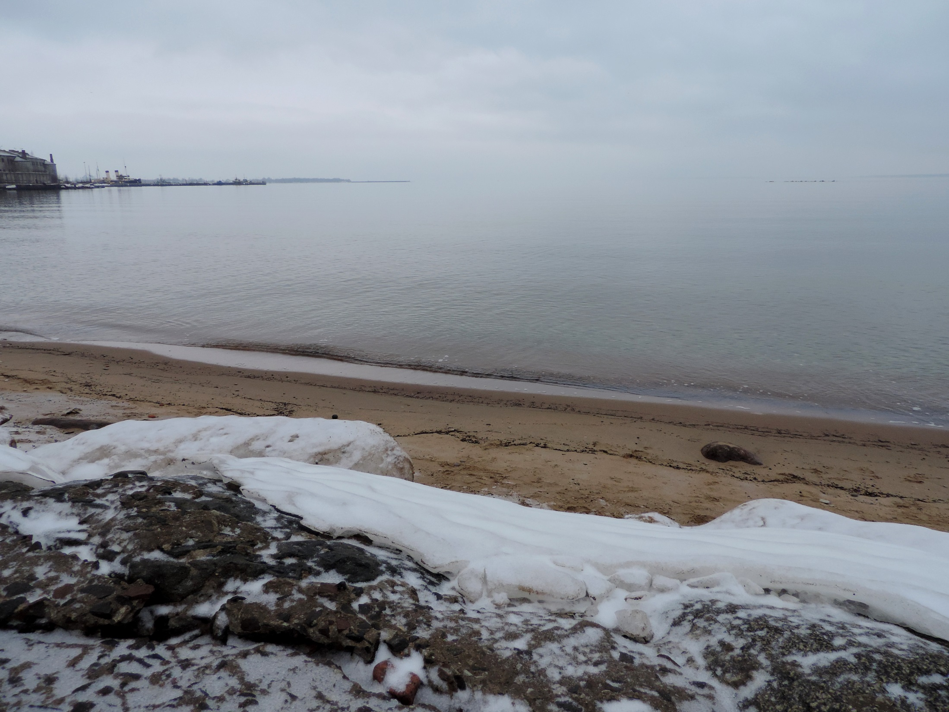
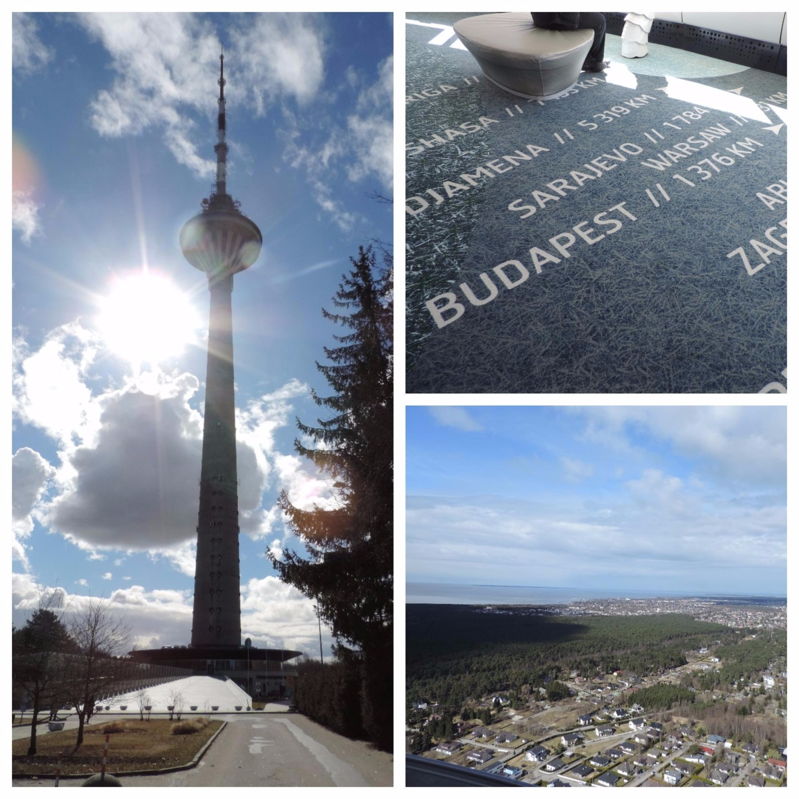
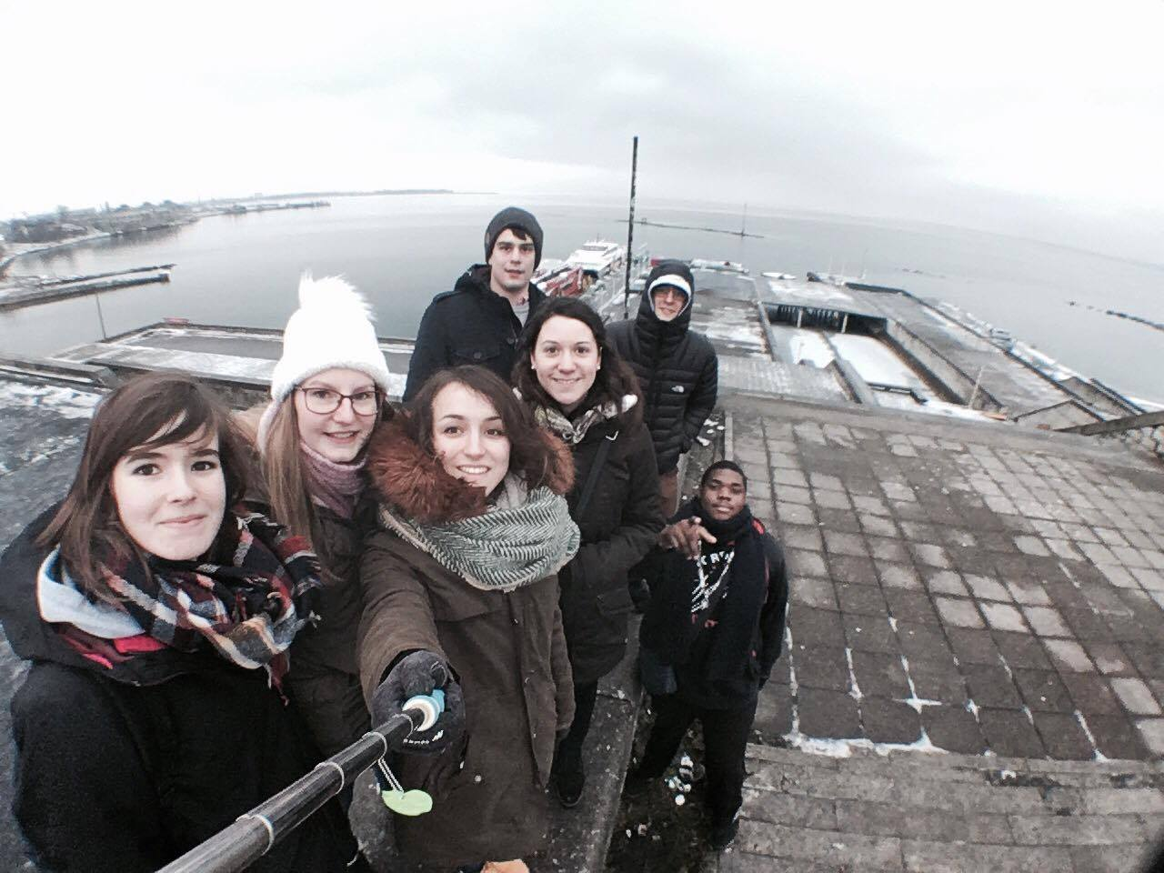
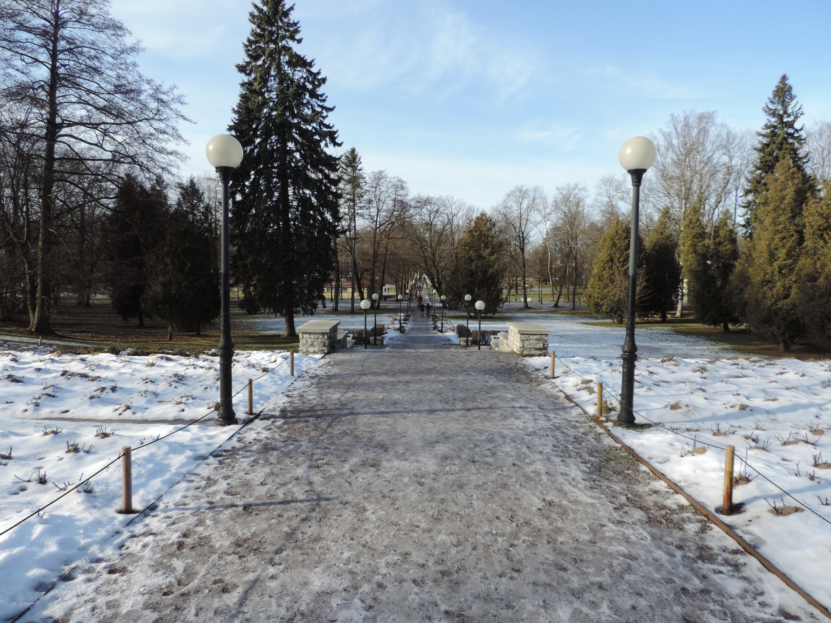
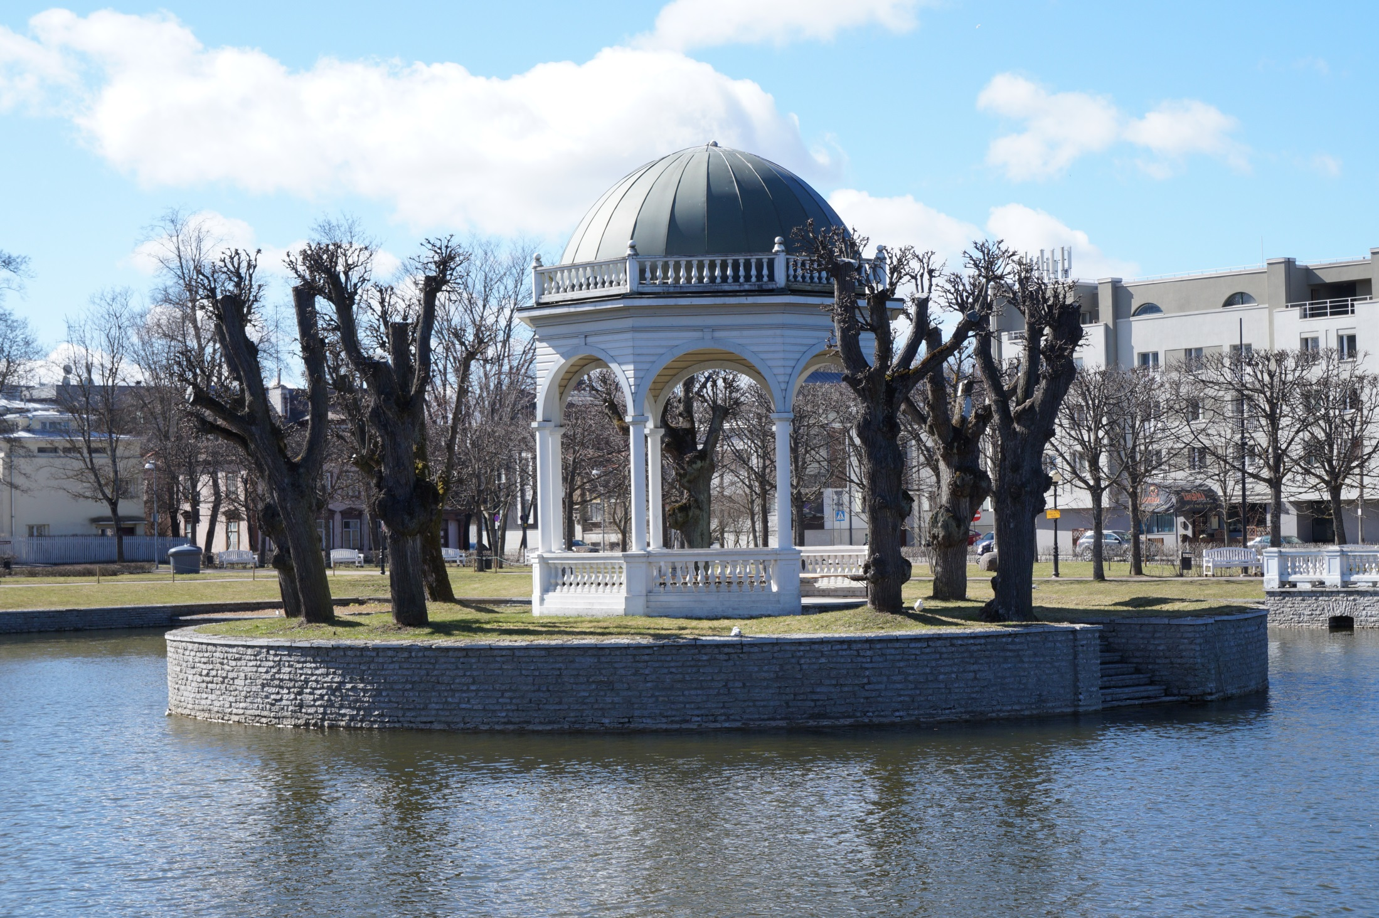
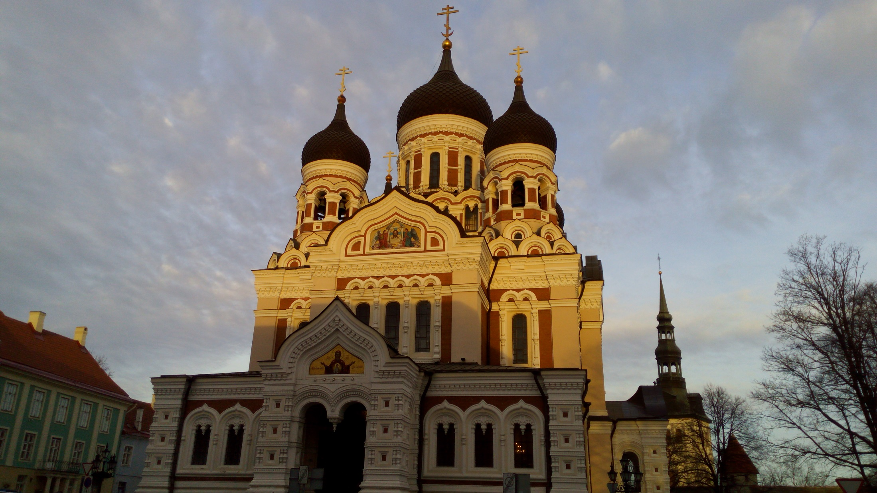
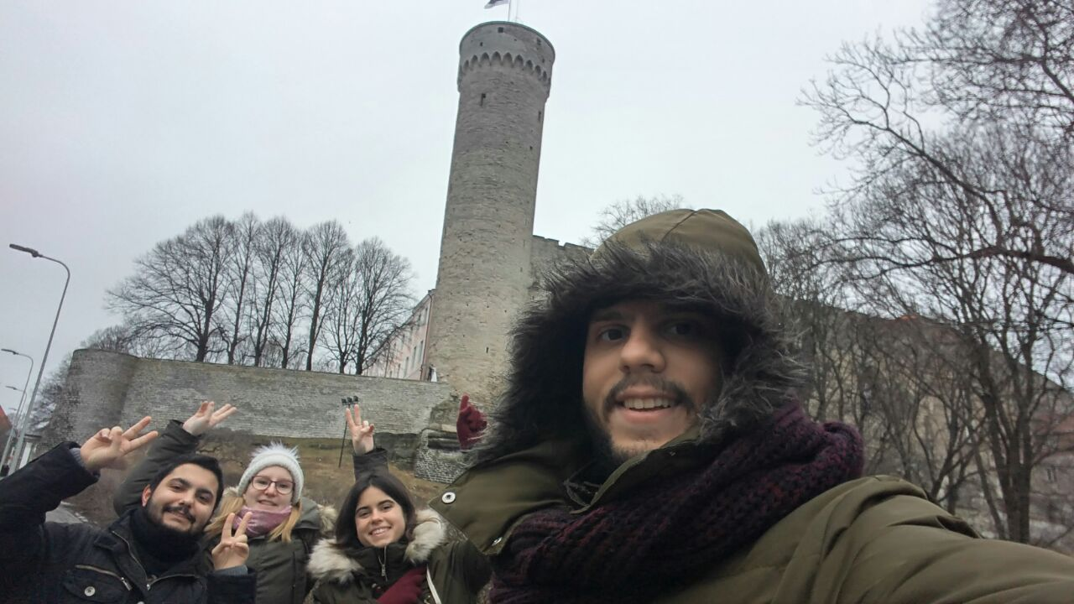
Tallinn

Slide 5
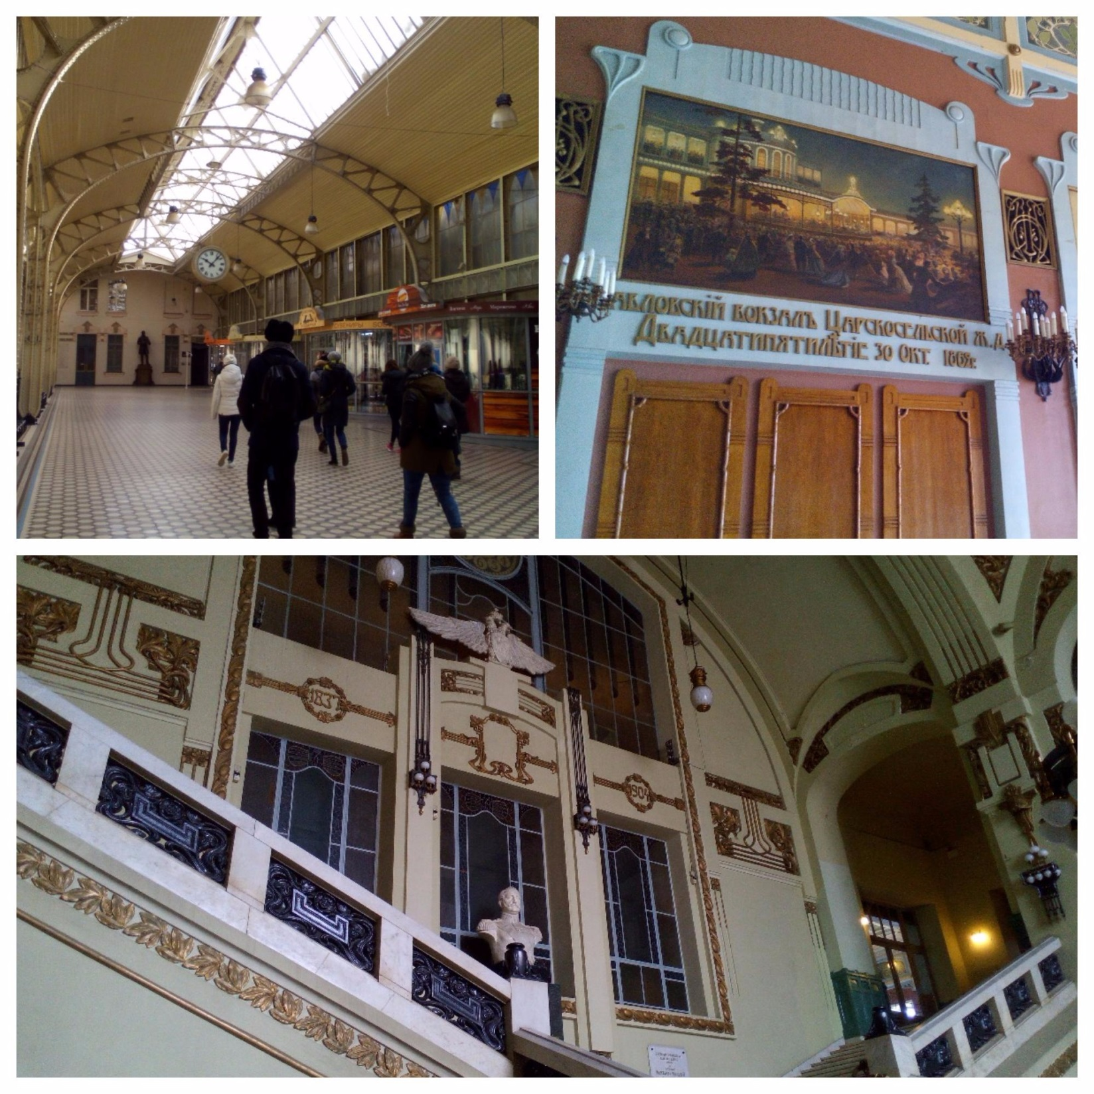
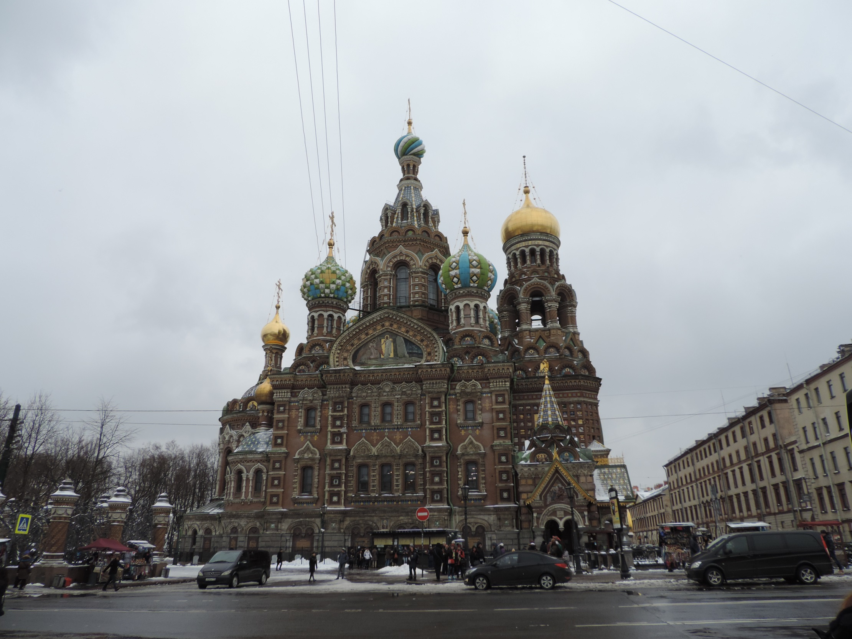
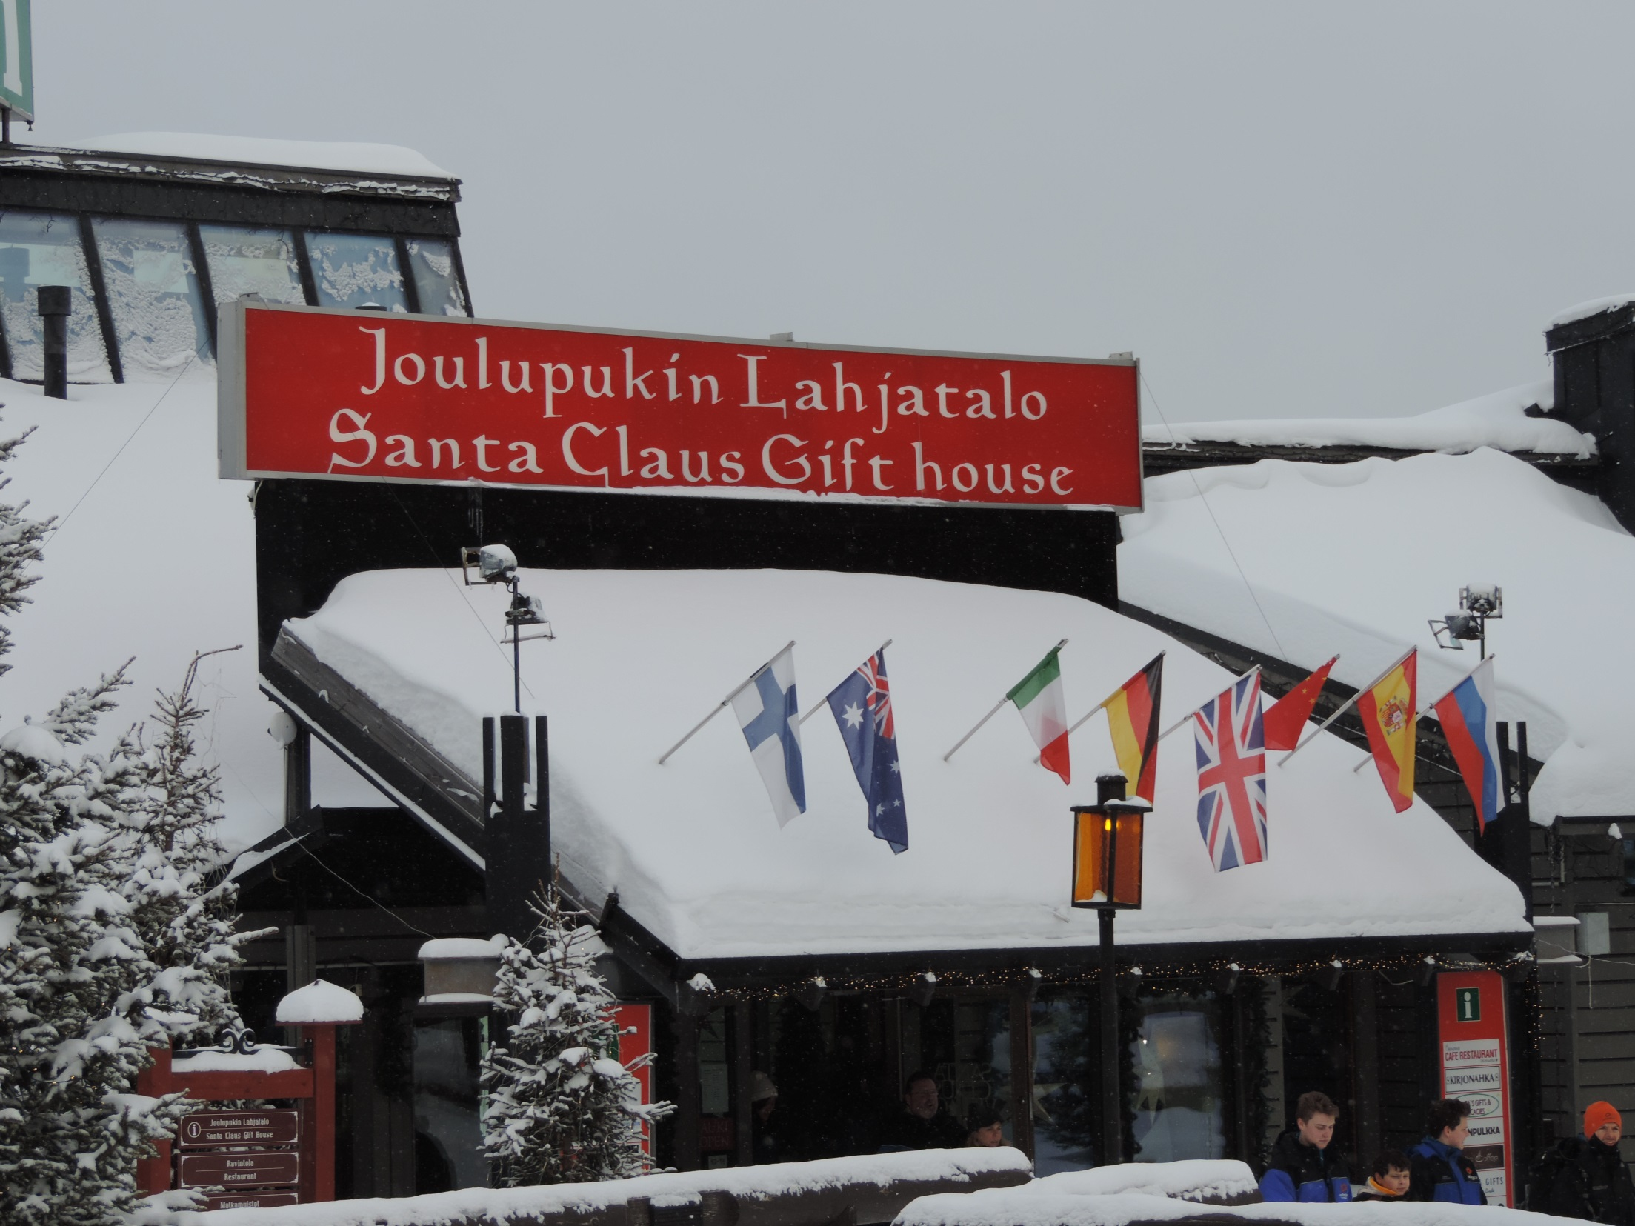
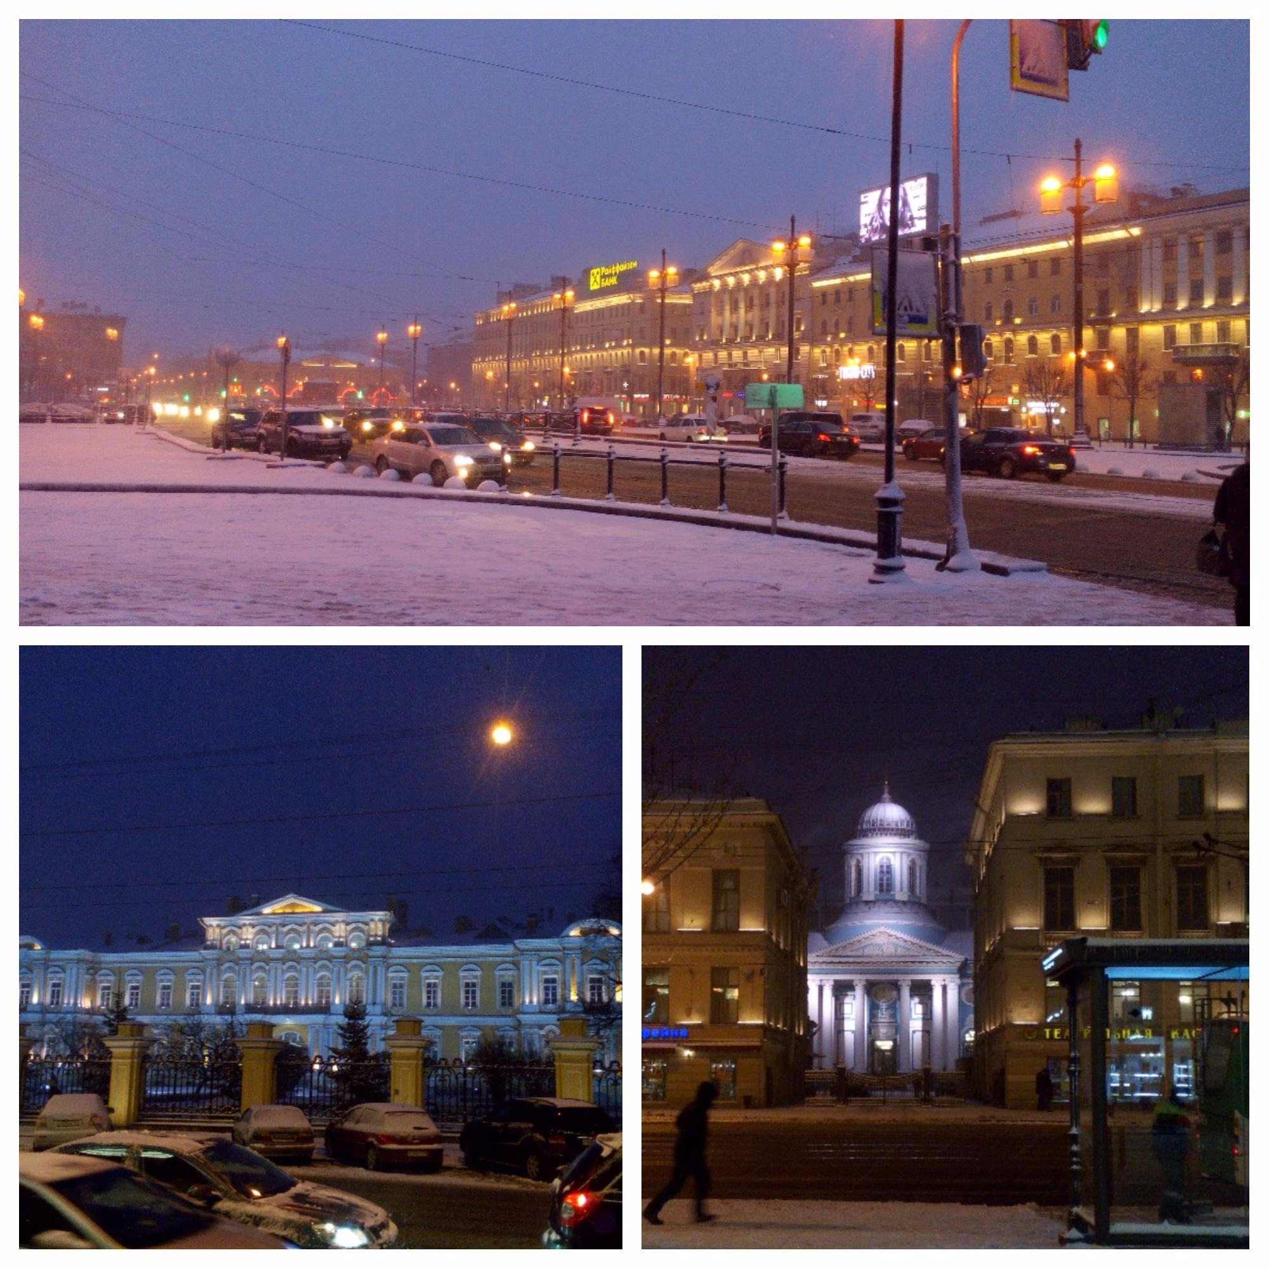
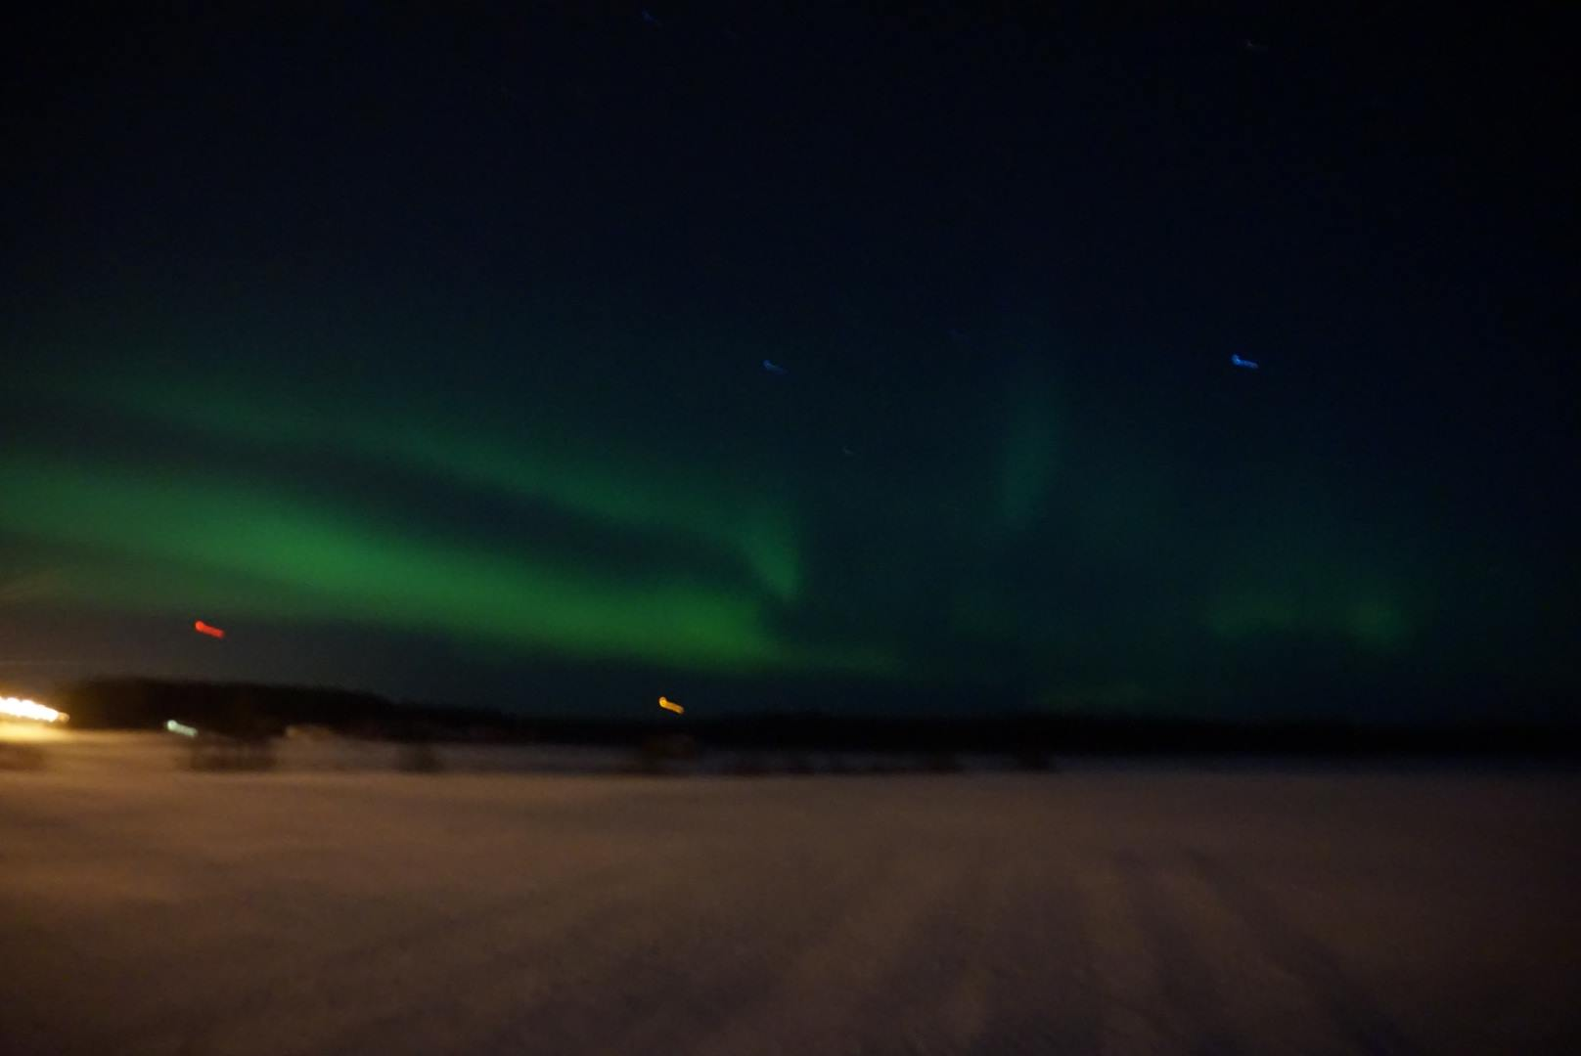
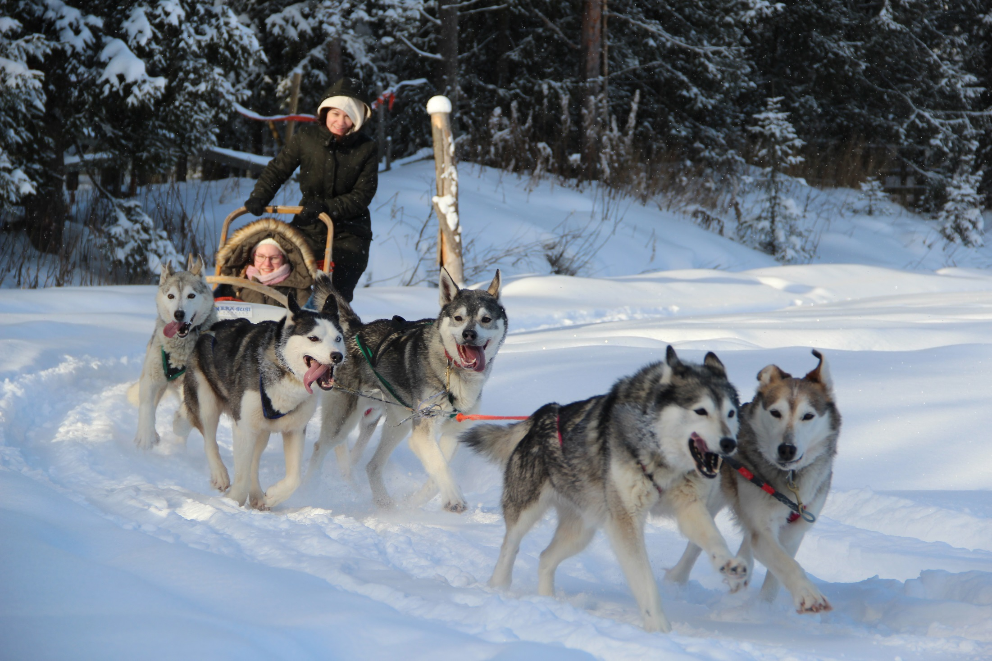
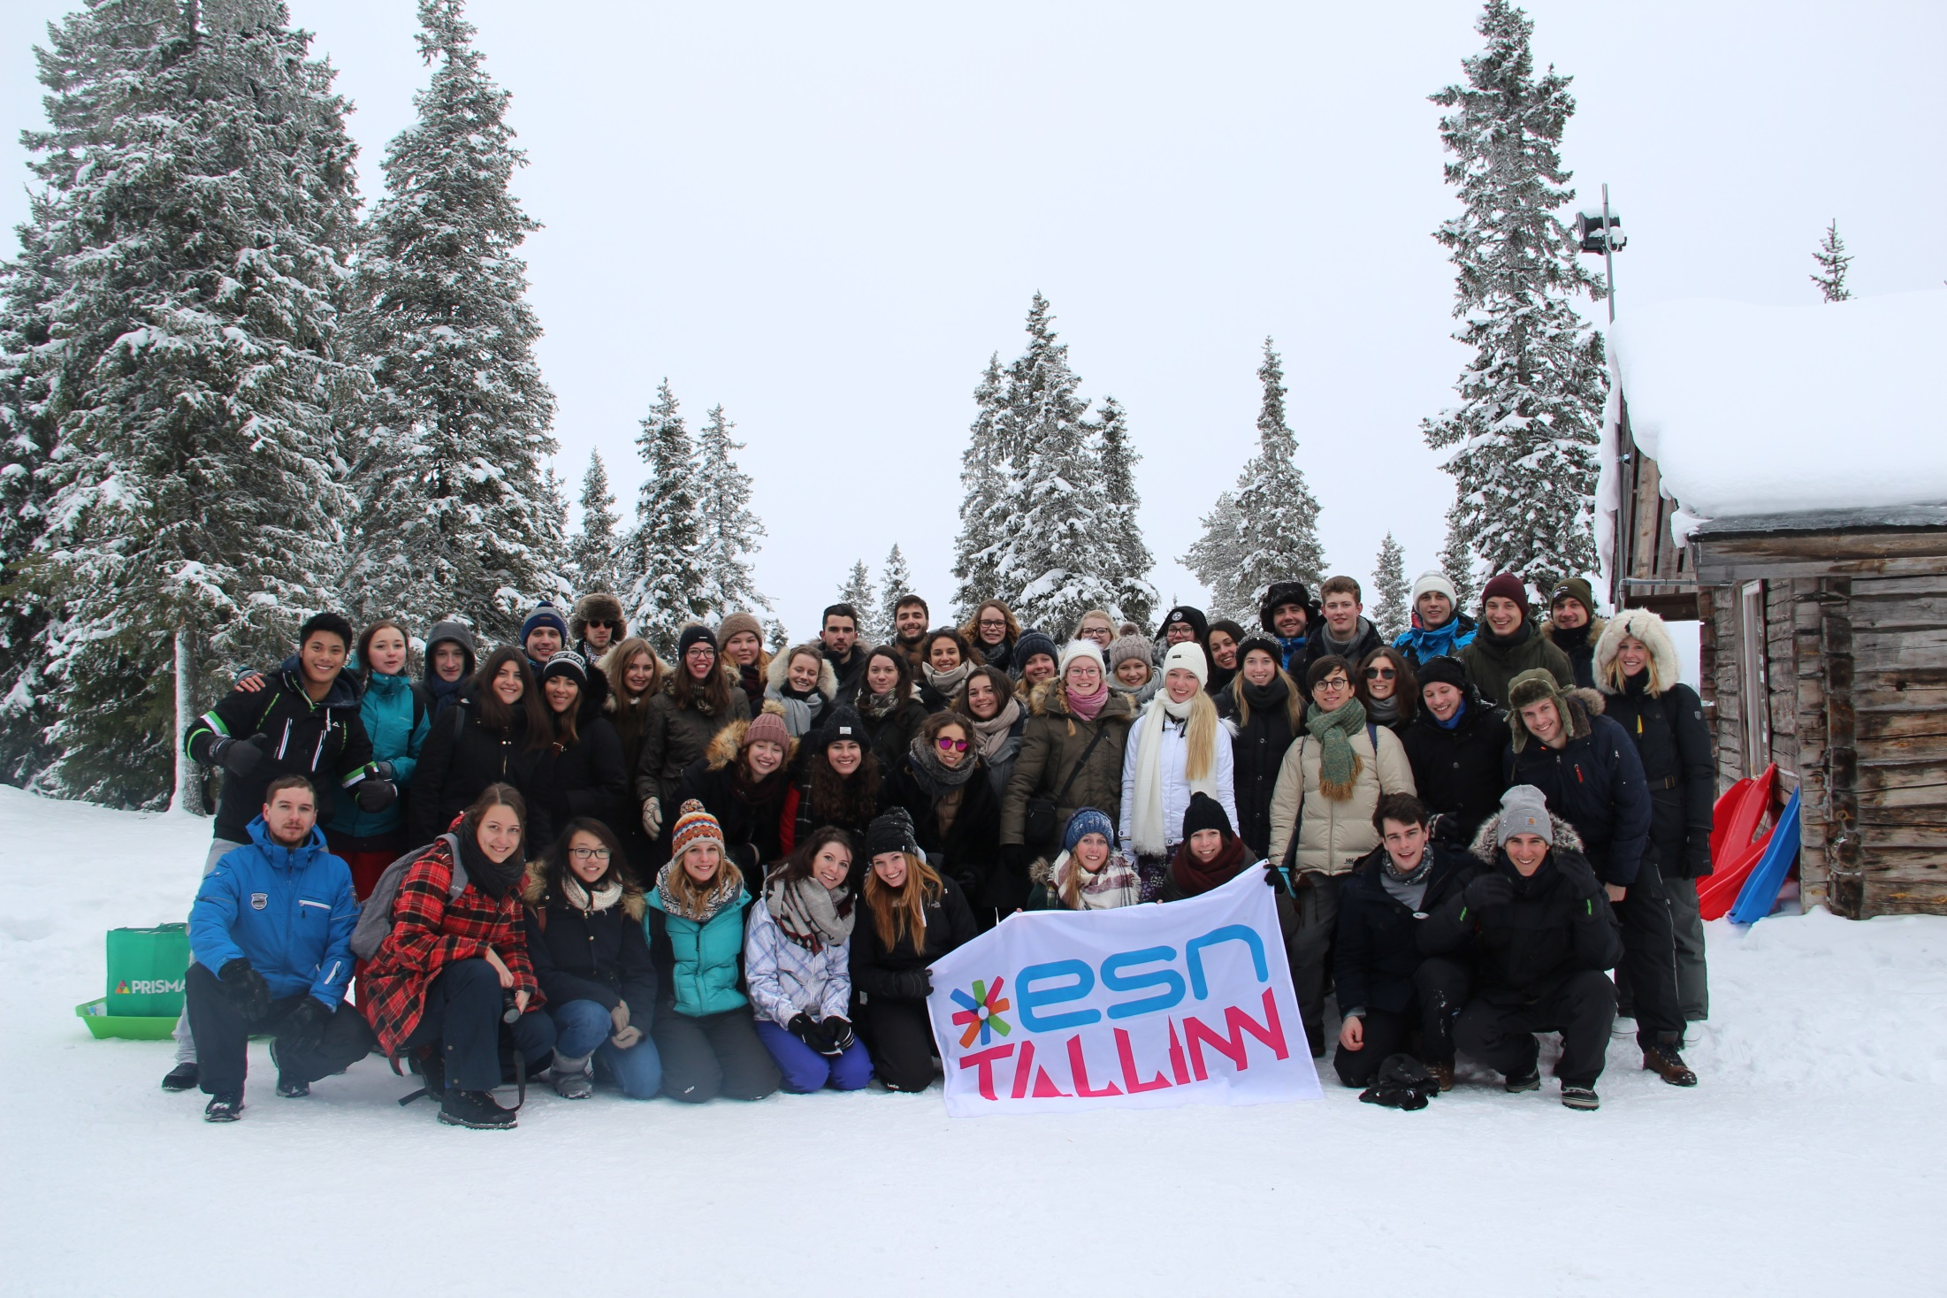
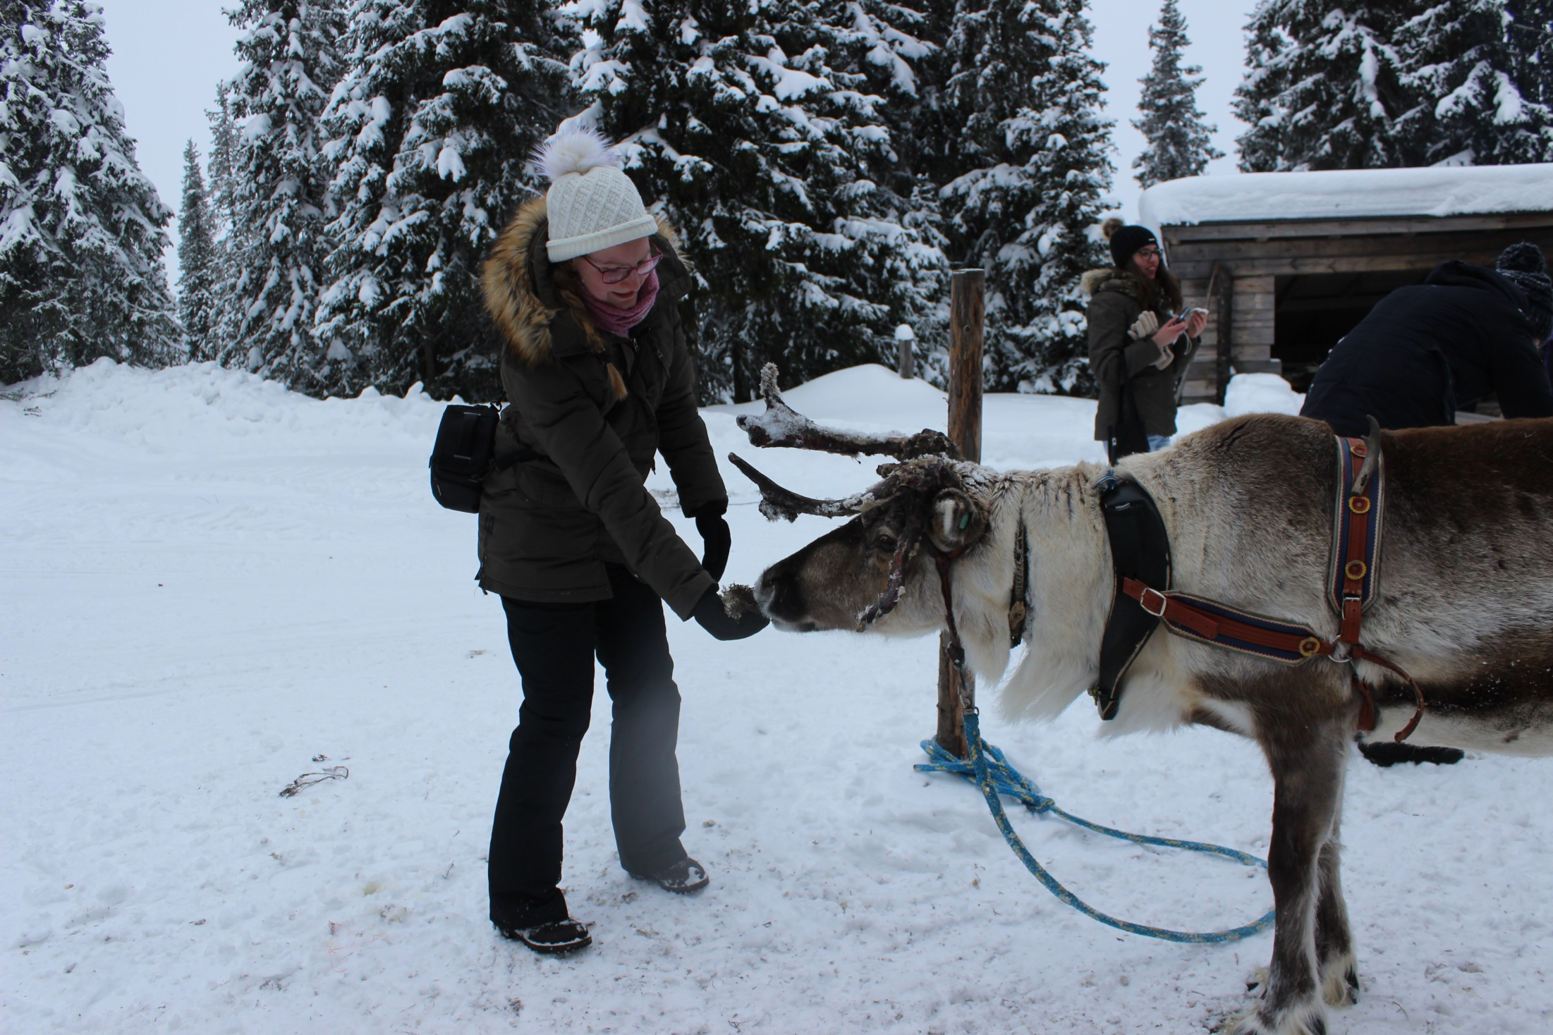
Utazások
ESN által szervezett:
Lapföld (Finnország)
Oroszország
Svédország
Lettország, Litvánia
Észtország

Slide 6
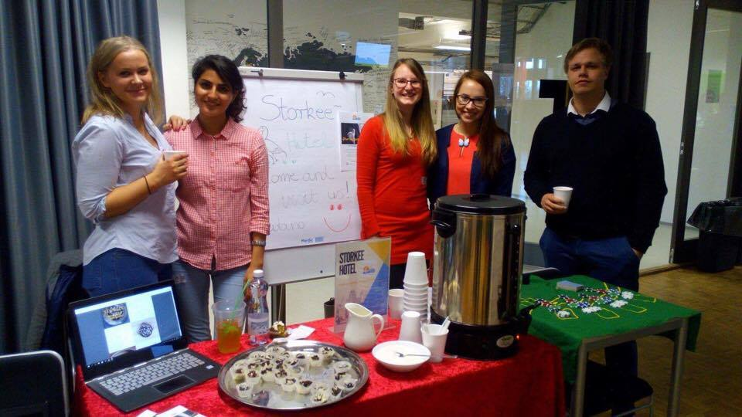
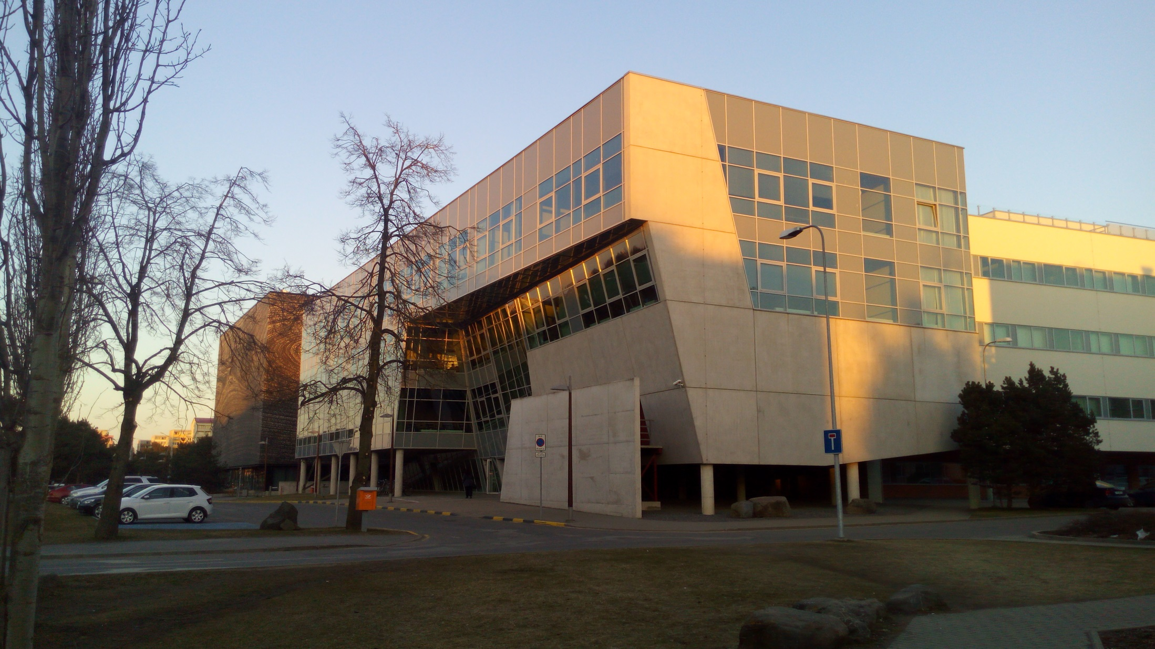
Tallinn University of Technology

Slide 7
Fontos tudni!
15 kredit itthon és kint is
Legalább 2 évszakot kint töltesz (megfelelő ruházat)
Kapcsolatok keresése még kiutazás előtt
Nyitottságra, jókedvre és hatalmas kalandvágyra lesz szükségetek
Életre szóló barátságok születnek

Slide 8
Köszönöm a figyelmet!

